Slide 1


FERIENANGEBOT der Maria Montessori Grundschule Hausen
Weihnachten
Weihnachtsferien 2018
Maria Montessori Grundschule Hausen | Beim Fasanengarten 9 | 70499 Stuttgart Tel: 0711 / 216 57 -130 Fax: 0711 / 216 57 -140 | montessori@stuttgart.de| www.mmgh.de
© Alle Rechte vorbehalten

Slide 3
Liebe Kinder, liebe Eltern,
„ Die Vögel verlassen die Erde mit ihren Flügeln. Auch die Menschen können die Erde verlassen, zwar nicht mit Flügeln, aber mit ihrem Geist“ (Hehaka Sapa; Sioux)
In den Winterferien befassen wir uns mit dem Thema „Körper und Geist“. Unser Körper und unser Geist sind sehr eng miteinander verbunden, denn die Kraft der Gedanken wirkt sich auch auf unseren Körper aus. Allein mit unserer Vorstellungsgabe können wir gute und schlechte Gefühle in uns hervorrufen, uns Mut machen, oder aber uns ängstlich fühlen. Diese Gedanken spiegelt auch unser Körper wieder. Sind wir fröhlich und glücklich, so gehen wir aufrecht und tragen ein Lächeln auf den Lippen und sind weniger krank. Sind wir dagegen traurig, ziehen wir uns eher zurück.
Wir möchten die Ferienzeit natürlich fröhlich und glücklich verbringen und daher machen wir uns z.B. auf die Suche nach dem Glück. Gemeinsam werden wir herausfinden wann wir eigentlich glücklich sind und was wir dazu brauchen. Wir schreiben eine Glücksgeschichte und malen diese in Bildern. Danach sind wir sicherlich so richtig glücklich.
Auch Anspannung und Entspannung passt zu unserem Thema „Körper und Geist“. Diese Gegensätze lernen wir im Yoga kennen. Egal ob Katze oder Hund, im Yoga findet ein jeder seine Lieblingsübung. Beim Tai Chi Chuan werden wir langsame Bewegungsabläufe lernen, die gleichmäßig und fließend ausgeführt werden. Tai Chi Chuan hat eine ausgleichende Wirkung auf den Übenden und führt dazu, sich zu entspannen. Im Wing Tsun lernen wir Grundtechniken und Körperbeherrschung kennen. Dieses Angebot wird am Mittwochnachmittag von Herr Vassilios Maragozidis gemeinsam mit Herrn Kurt geleitet..
Und Willi darf natürlich auch nicht fehlen. Willi? Ja, Willi der Knochenmann. Er zeigt uns, wie ein menschlicher Körper aufgebaut ist, wo unsere Muskeln liegen und wie der Körper funktioniert.
Ganz entspannt lösen wir dann verschiedene Geduldsspiele, die wir mit unterschiedlichen Materialien nachbauen. Und auch der Spaß an der Bewegung wird in den Ferien nicht zu kurz kommen, denn unser Ausflug zum Thema „Körper und Geist“ führt uns auf die Waldau zum Eislaufen. Das wird sicherlich ein toller Tag und eine schöne Ferienzeit.
Ihnen liebe Eltern, und Euch liebe Kinder wünschen wir eine besinnliche Adventszeit bei Tee und Kerzenschein.
Mit freundlichen Grüßen
Jasmin Grenzbach Angelika Müller-Zastrau Teamleitung Ganztag Rektorin

Slide 4

Weihnachten
Hier erhalten Sie/Ihr nun das für die Weihnachtsferien. Wir wollen Ihnen und Euch zunächst wieder ein paar Grundstrukturen unserer Ferienkonzeption vorstellen, denn die Ferientage haben einen klaren und immer wiederkehrenden Ablauf. Das gibt Kindern Orientierung und Sicherheit.
Aktive Mithilfe
Neben allem Spiel und Spaß erwarten wir auch aktive Mithilfe der Kinder bei den anfallenden Aufgaben der Schule, zum Beispiel beim Tischdecken und Abräumen, der Vorbereitung des Frühstücks, beim Kehren, bei der Versorgung der Tiere, beim Wässern der Pflanzen oder dem Bearbeiten der Beete.
Sportangebote
In allen Ferienprogrammen ist Sport ein wichtiger Bestandteil. Damit wollen wir einen Beitrag zur Gesunderhaltung der Kinder leisten. Außerdem ist die Maria Montessori Grundschule Hausen zertifizierte Schule mit sport- und bewegungserzieherischem Schwerpunkt. Wir führen diesen Teil des Ferienprogramms nicht mehr extra auf, da er im Grundsatz verankert ist.
Kontaktmöglichkeiten
Wichtige Telefonnummern finden Sie hier (Ausflugshandy 017690976397). Mitarbeiterinnen und Mitarbeiter, die punktuell, also zeitlich begrenzt im Ferienprogramm helfen, stellen sich Ihnen und euch in einem kleinen Lebenslauf vor. In der Broschüre liegt der herausnehmbare Ferienplan, den Sie/Ihr an markanter Stelle aufhängen könnt, damit alle Eltern mitverfolgen können, was Ihr Kind wohl gerade so macht.
Rückmeldung
Neben den Angebotssymbolen im Stundenplan finden Sie/Ihr leere, weiße Kreisformen, in die Ihr positive, negative oder neutrale Smilys einzeichnen könnt. Bewertet Ihr das jeweilige Angebot. Den Stundenplan werft Ihr bitte am Montag in der Folgewoche ausgefüllt in den Briefkasten der Schule. Es ist uns sehr wichtig, wie Ihrem Kind bzw. wie Dir das Programm gefallen hat, wie Du Dich betreut gefühlt hast und ob Dir das Essen geschmeckt hat. Nur so können wir uns gegebenenfalls auch verbessern. Daher ist es ganz wichtig, dass wir möglichst von jedem Kind diese Rückmeldung erhalten. Wichtig ist uns auch, neue Ideen für die Ferienbetreuung direkt von den Kindern zu erhalten. Auch neue Vorschläge sind also auf dem Rückmeldebogen zu unterbreiten. Gerne nehmen wir Anregungen der Kinder in unser Ferienprogramm auf.
FERIENANGEBOT

Slide 5
Fasching
Ostern
Pfingsten
Sommer
Herbst
Weihnachten
Unsere geplanten Ferienthemen für das Schuljahr 2017/18
(Änderungen vorbehalten):
Herbstferien – Ritter
Weihnachtsferien – Körper und Geist
Faschingsferien – Rund ums Thema Mode
Osterferien – Rund ums Thema Theater
Pfingstferien – Alles was rollt !
Sommerferien – Eine Weltreise für
Abenteurer
Wenn Sie oder Ihr zu einem der Themen etwas Besonderes beitragen könnt, lassen Sie uns / lasst uns das bitte wissen. Gerne nehmen wir Anregungen auf.

Slide 6


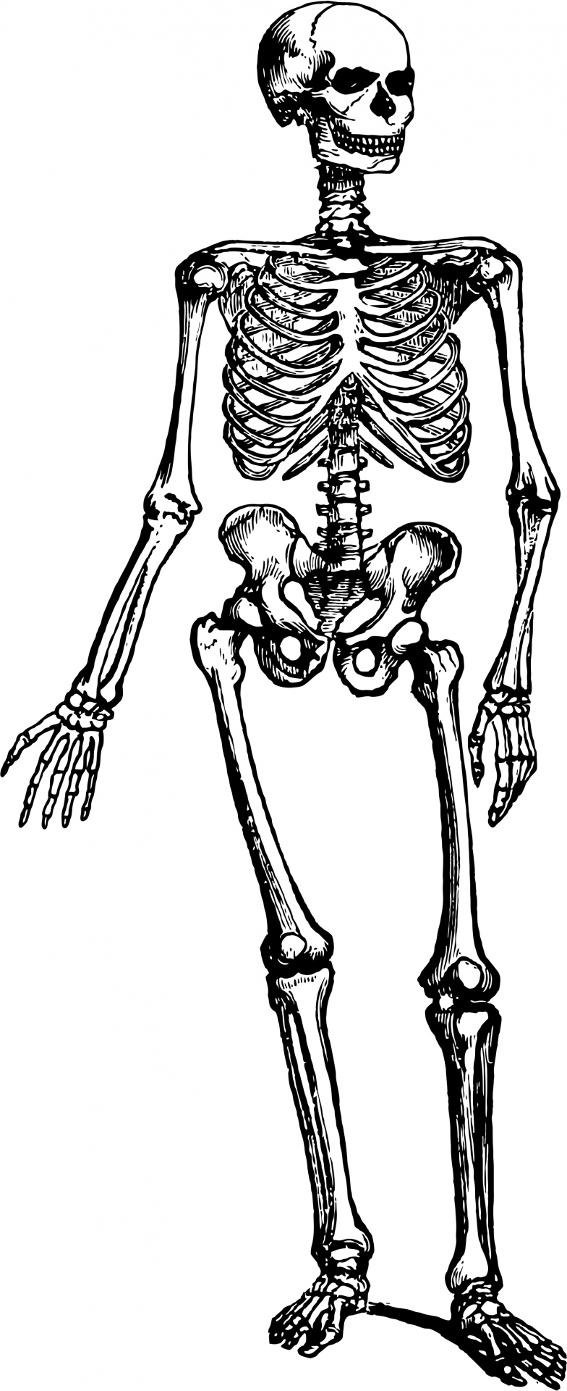
Weihnachten
Angebotsbeschreibungen Weihnachten 2017/18
Angebot: Tai Chi Pädagogische Fachkraft: Hayri Kurt Ort: Pavillon/ Zimmer 22/ Villa Kunterbunt | Wir werden uns in die Welt des Tai Chi Chuan begeben. Mit einfachen Übungen, stärken wir unseren Körper und unseren Geist.
Angebot: Wing Tsun Pädagogische Fachkraft: Hayri KurtTrainer: Vasilios Maragozidis Ort: Turnhalle | Wing Tsun ist eine traditionelle Kampfkunst aus China, diese dient in erster Linie der Körperbeherrschung sowie der Stärkung des inneren Geistes.
Angebot: Yoga Pädagogische Fachkraft: Angela Rudolph Ort: Schulgebäude/ OG/ Zimmer 17/ Bewegungsraum | Zusammen tauchen wir in eine Welt der Entspannung ein, um unser Inneres ins Gleichgewicht zu bringen. In Begleitung von Musik und Entspannungsgeschichten begeben wir uns in eine andere Welt.
Angebot: Knochen Willi Pädagogische Fachkraft: Anda Lena Kalnins Ort: Turnhalle | Wolltest du schon immer mal wissen, wie dein Körper aufgebaut ist und wie er funktioniert? Wir haben Willi, den Knochenmann zu Gast und basteln uns einen kleinen „Knochen Willi“. Danach werden wir testen, ob unsere Muskeln alle gut funktionieren und uns viel bewegen.
Angebot: Eislaufbahn Pädagogische Fachkraft: Anda Lena Kalnins, Rolf Haller, Hayri Kurt, Angela Rudolph, Jasmin Grenzbach Ort: Waldau/ Stuttgart | Unser Ausflug führt uns dieses mal hoch auf die Waldau. Hier werden wir gemeinsam Schlittschuhlaufen gehen und den Tag auf dem Eis verbringen.
4

Slide 7

Weihnachten
Angebotsbeschreibungen Weihnachten 2017/18
Angebot: Glücksmomente Pädagogische Fachkraft: Jasmin Grenzbach Ort: Pavillon/ Zimmer 21/ Konstrukta | Wann ist man glücklich und was ist Glück ? Das versuchen wir mit Gedanken und Ideen rund ums Thema Glück herauszufinden. Wir schreiben Glücksgeschichten und malen Bilder dazu. Und danach sind wir sicherlich richtig glücklich !
Angebot: Geduldsspiele Pädagogische Fachkraft: Rolf Haller Ort: Schulgebäude/ OG/Zimmer 15/ Werkstatt | Ich hab einen Knoten im Hirn. Wer kennt diesen oder andere Sprüche nicht ? Manchmal ist es schwer ein Rätsel zu lösen auch wenn die Lösung ziemlich einfach ist. Damit wir geistig fit bleiben wollen wir uns mit Knobel- und Geduldsspielen beschäftigen sie lösen und unsere eigenen Knobelspiele entwerfen.
Angebot: Tiere Pädagogische Fachkraft: Antonia Zastrau Ort: Schulgebäude/ EG/Zimmer 9/ Tierbereich | Wer gerne mehr Zeit mit unseren Schultieren verbringen möchte, ist hier genau richtig. Wir füttern und pflegen unsere Hühner, Hasen und Meerschweinchen jeden Morgen zwischen 9:00 und 10:00 Uhr.
5

Slide 8
Weihnachten
Ferienbetreuung Schuljahr 17/18 Ausblick und Termine:
„Rund um das Thema Ritte“ Herbstferien 3 Tage | Montag 30.10. / Donnerstag 02.11. und Freitag 03.11.2017
„Rund um das Thema Körper“ und Geist Winterferien 5 Tage | Freitag 22. 12.2017, Dienstag 02.01. – einschl. Freitag 05.01.2018
„Rund um das Thema Mode“ Faschingsferien 5 Tage | Montag 12.02. – einschl. Freitag 16.2.2018
„Rund ums Thema Theater“ Osterferien 8 Tage | Montag 26.03. – einschl. Donnerstag 29 04.2018 Dienstag 03.04. – einschl. Freitag 06.04.2018
„Alles was rollt“ Pfingstferien 8 Tage | Dienstag 22.05. – einschl. Freitag 25.05.2018 Montag 28.05. – einschl. Freitag 01.06.2018
„Eine Weltreise für Abenteurer“ Sommerferien 15 Tage | Montag 30. 07. – einschl. Freitag 03.08.2018 Montag 06.08. – einschl. Freitag 10.08.2018 Montag 03.09. – einschl. Freitag 07.90.2018
5

Slide 9



Weihnachten
Tagesablauf 1/2
Und nun zum konkreten Tagesablaufs mit den entsprechenden Symbolen. Im Plan selbst finden Sie dann nur noch das Symbol, keine weiteren Erklärungen mehr.
Frühbetreuung - 7.00 Uhr bis 8.00 Uhr
Sie können Ihr Kind bei bedarf für die Frühbetreuung anmelden.
Offener Beginn - 8.00 Uhr bis 9.00 Uhr
Die Kinder kommen nach und nach an. Hier haben sie Zeit, sich zu unterhalten, etwas zu spielen oder noch etwas zu träumen. Der Küchendienst bereitet das Frühstück für alle vor.
Frühstück - 9.00 Uhr bis 10.00 Uhr
Wir versuchen den Kindern möglichst immer ein gesundes und obsthaltiges Frühstück zu servieren, denn die gesunde Ernährung Ihres Kindes liegt uns am Herzen. Aber es gibt einmal in der Woche auch einen Nutellatag bzw. einen Marmelade- oder Honigtag. Gegen Ende des Frühstücks wird den Kindern der Tagesablauf vorgestellt. Die Finanzierung obliegt im vollen Umfang dem Förderverein der Schule. Wir freuen uns, wenn Eltern diesen gezielt mit einer finanziellen Spende unterstützen (Spendenkonto Förderverein der Maria Montessori Grundschule Hausen, IBAN: DE22600501010005933732 BIC: SCLADEST600 Kennwort Schulfrühstück). Auch Sachspenden sind möglich. Kinder bringen entsprechende Wunschlisten mit nach Hause.
MultiKultiphase 1 - 10.00 Uhr bis 11.30 Uhr
MultiKultiphasen nennen wir alle Zeiten, in denen sich die Kinder mit einem bestimmten Thema auseinandersetzen, sei es aus der Kunst, beim Schreiben, hinsichtlich technischer bzw. geschichtlicher Themen oder auch beim Kochen oder Backen. Zwei solcher Phasen hat der Ferientag. Einmal von 10.00 bis 11.30 Uhr und einmal von 14.00 Uhr bis 15.30 Uhr.
In der Regel bereiten die Pädagogischen Fachkräfte für diese Phasen Angebote vor. Dabei wird es verschiedene Angebote geben, aus denen sich die Kinder ein passendes auswählen können.
Aufräumzeit und Tischdeckzeit - 11.30 Uhr bis 12.00 Uhr
Die Arbeitsräume werden so hinterlassen, dass am Nachmittag wieder neu gestartet werden kann. Der Tisch für das Mittagessen wird von den Kindern gedeckt
.

Slide 10



Weihnachten
Tagesablauf 2/2
Und nun zum zweiten Teil des Tagesablaufs mit den entsprechenden Symbolen. Im Plan selbst finden Sie dann nur noch das Symbol, keine weiteren Erklärungen mehr.
1
Mittagessen - 12.00 bis 13.00 Uhr
Wir beziehen unser Essen von den Maltesern. Unsere Ansprechpartnerin hier ist Herr Rödl. Die Kontaktdaten sehen auf der Rückseite. Wir versuchen gemeinsam mit Herrn Rödl einen abwechslungsreichen Speiseplan für Ihr Kind/für Dich zusammenzustellen. Wenn es dennoch einmal Grund zur Beanstandung gibt wenden Sie sich bitte an eine Pädagogische Fachkraft, bzw. direkt an Herrn Rödl. Den Speiseplan entnehmen Sie/entnimmst Du bitte unserer Internetseite www.mmgh.de unter der Rubrik Ganztagesschule.
Silentium - 13.00 bis 13.30 Uhr
Bei allem Trubel im Tagesablauf, benötigt Ihr Kind dringend auch einmal eine Zeit des Innehaltens. In dieser Zeit des Silentiums kann sich Ihr Kind an verschiedene Orte zurückziehen: Zum richtigen Schlafen oder Kassette hören in den Stilleraum, bei Entspannungsübungen in der Turnhalle, zum Lesen in den Lesebereich, zum Lustwandeln in den kleinen Garten hinter der Schule. Dort gibt es in den warmen Jahreszeiten Liegestühle für Kinder und Erwachsene sowie Decken, so dass dort auch gut geruht werden kann. In dieser Zeit des Silentiums soll möglichst nicht gesprochen werden und wenn doch, dann nur sehr leise.
MultiKultiphase 2 - 14.00 bis 15.30
Die Kinder beschäftigen sich wieder mit multikulturellen Angeboten.
Offenes Ende - 15.30 bis 17.00 Uhr
Hier ist wieder Zeit zum Schwätzen, Spielen oder einfach nur Abhängen. Denn das muss schließlich auch mal sein. Und schon ist wieder ein toller Ferientag vorbei!
Bewegungspause – 13:30 bis 14:00 Uhr
In dieser Zeit haben die Kinder Zeit sich zu bewegen, ob auf dem Pausenhof oder in der Turnhalle – Spielen, Bewegung und Freizeit stehen auf dem Programm.
7

Slide 11
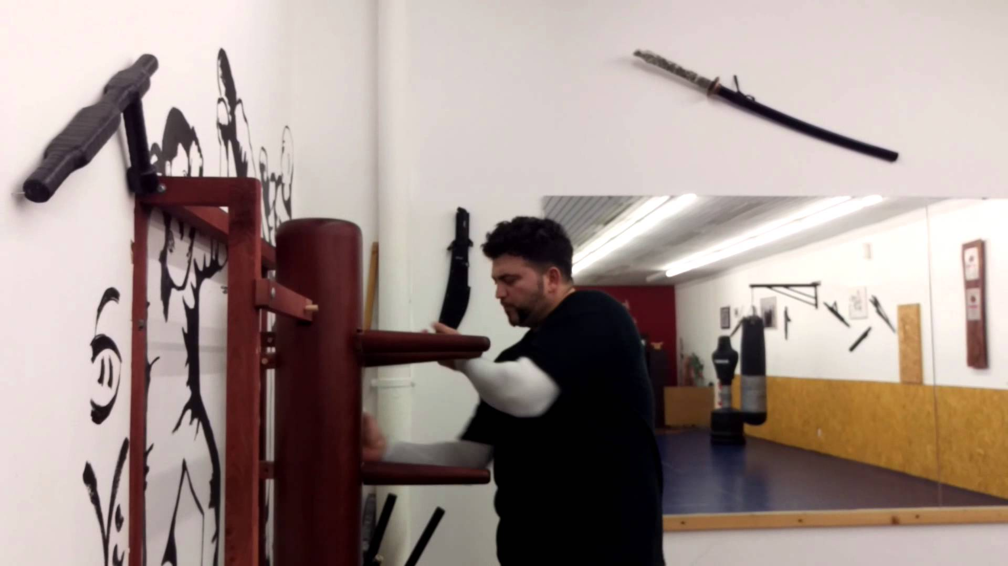
Weihnachten
Ferienangebot Wing Tsun
Sifu(Trainer) Vassilios Maragozidis
Seit vielen Jahren betreibe ich eine Kampfsporthalle in Stuttgart Giebel, die auf die Selbstverteidigung „Wing Tsun“ spezialisiert ist. Insbesondere hat diese Kampfsportart sehr viel mit Körperbeherrschung sowie mit geistiger Kontrolle zu tun. Demnach passt es ideal zur Themenwoche „Körper & Geist“ als Angebot.
8

Slide 12
Weihnachten
Kontaktdaten Pädagogische Fachkräfte
Name | Telefonnummer | E-Mail
Büro | 0711 / 21657097
Ausflugshandy | 0176 / 81892094
Jasmin Grenzbach Teamleitung GTS | 0176 / 81887846 | jasmin.grenzbach@mmgh.de
Hayri Kurt | 0176 / 90976397 | hayri.kurt@mmgh.de
Anda Lena Kalnins |  | andalena.kalnins@mmgh.de
Rolf Haller |  | rolf.haller@mmgh.de
Antonia Zastrau |  | antonia.Zastrau@mmgh.de
Angela Rudolph |  | angela.rudolph@mmgh.de
Kontaktdaten Caterer (Mittagessen):
Name | Telefonnummer | E-Mail
Herr Rödl | 0711/92582-35 | menueservice@malteser-stuttgart.de
Kontaktdaten unseres Hausmeisters
Name | Telefonnummer | E-Mail
Joachim Sohnle | 0172/ 7398053

